Slide 1
«Безопасность детей»
Профилактическая беседа с родителями
Родительский контроль

Slide 2
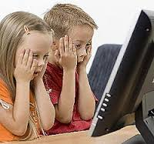
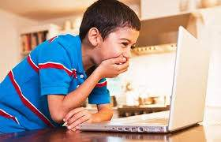

Slide 3
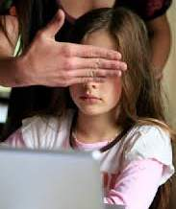
Родительский контроль
– это разные способы используемые родителями, учителями в школе для того чтобы ограничить:
время работы за компьютером;
доступ к некоторым сайтам;
использование различных программ и игр.

Slide 4
Родительский контроль
Возможности бесплатного родительского контроля на компьютере – это:
специальные программы;
настройки браузера;
возможности операционных систем.

Slide 5
Родительский контроль
Программа Rejector:
Ограничивает доступ детей к нежелательным сайтам;
Простое управление;
Защита от вирусов;
Коррекция ввода неправильных адресов;
Статистика использования Интернет.

Slide 6
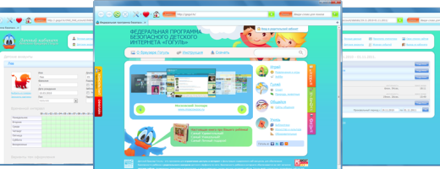
Родительский контроль
Федеральная программа безопасного детского интернета Гогуль:
Запрет доступа детей к нежелательным сайтам;
Ограничение доступа по времени и дням недели;
Тысячи сайтов, специально подобранных для детей;
Детальный отчёт о навигации ребёнка в Интернете.

Slide 7
Родительский контроль
«Родительский контроль в компьютере – это создание дополнительной учётной записи для ребёнка, которая будет работать по установленным администратором компьютера правилам».

Slide 8
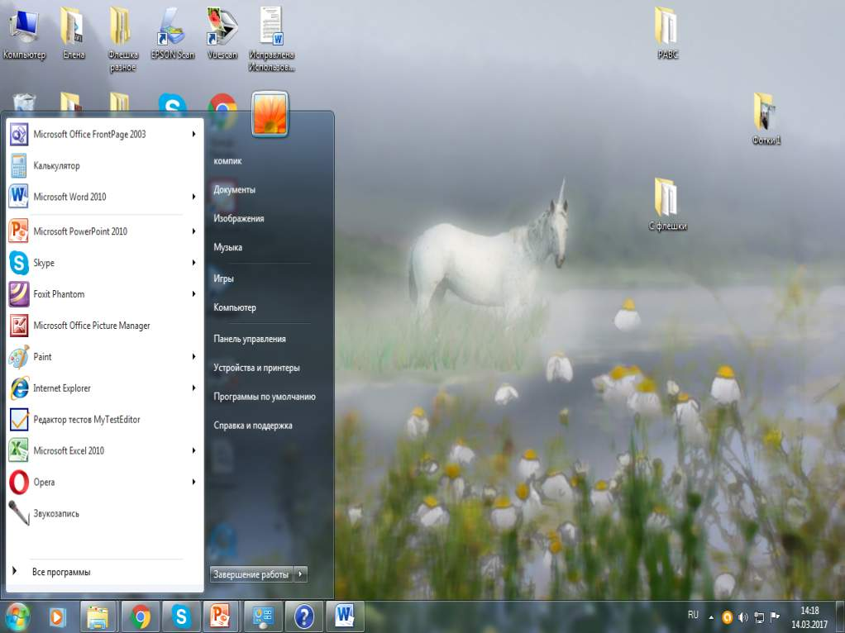
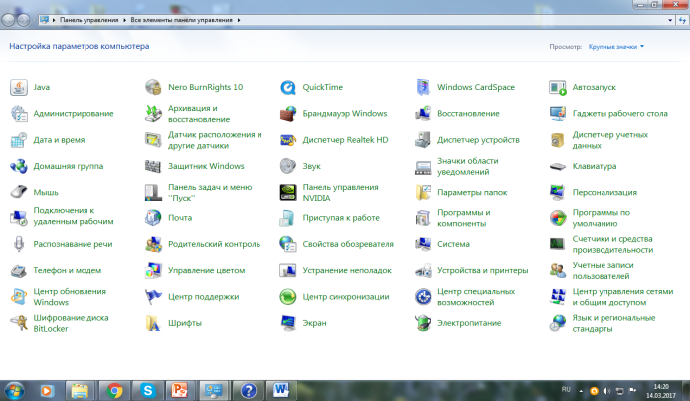
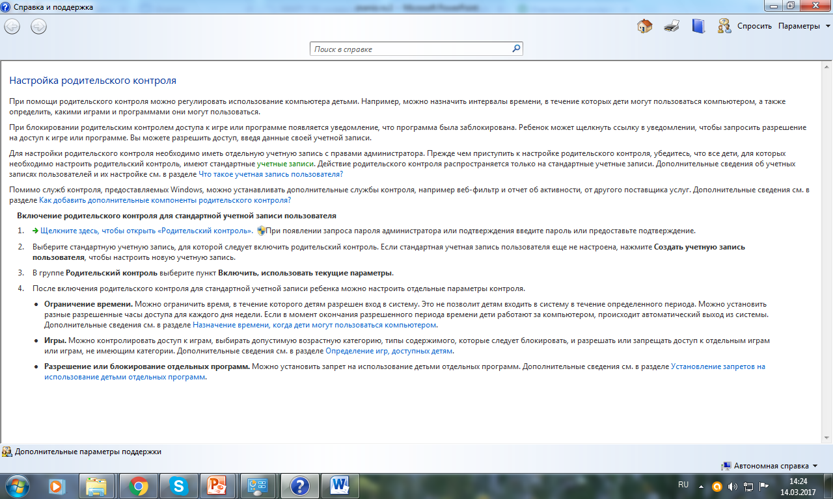
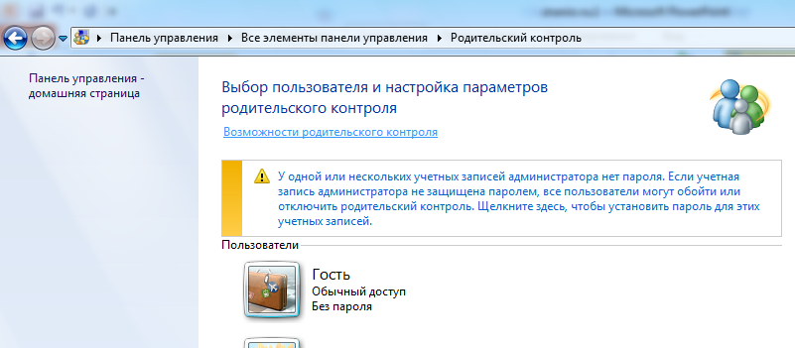

Slide 9
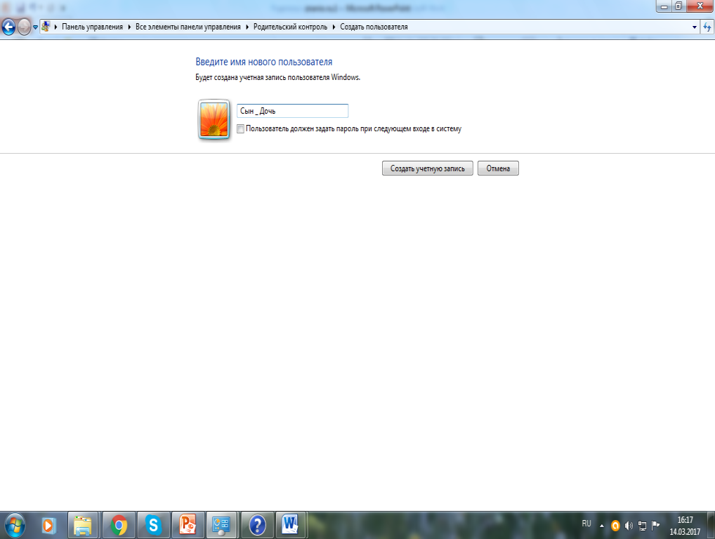
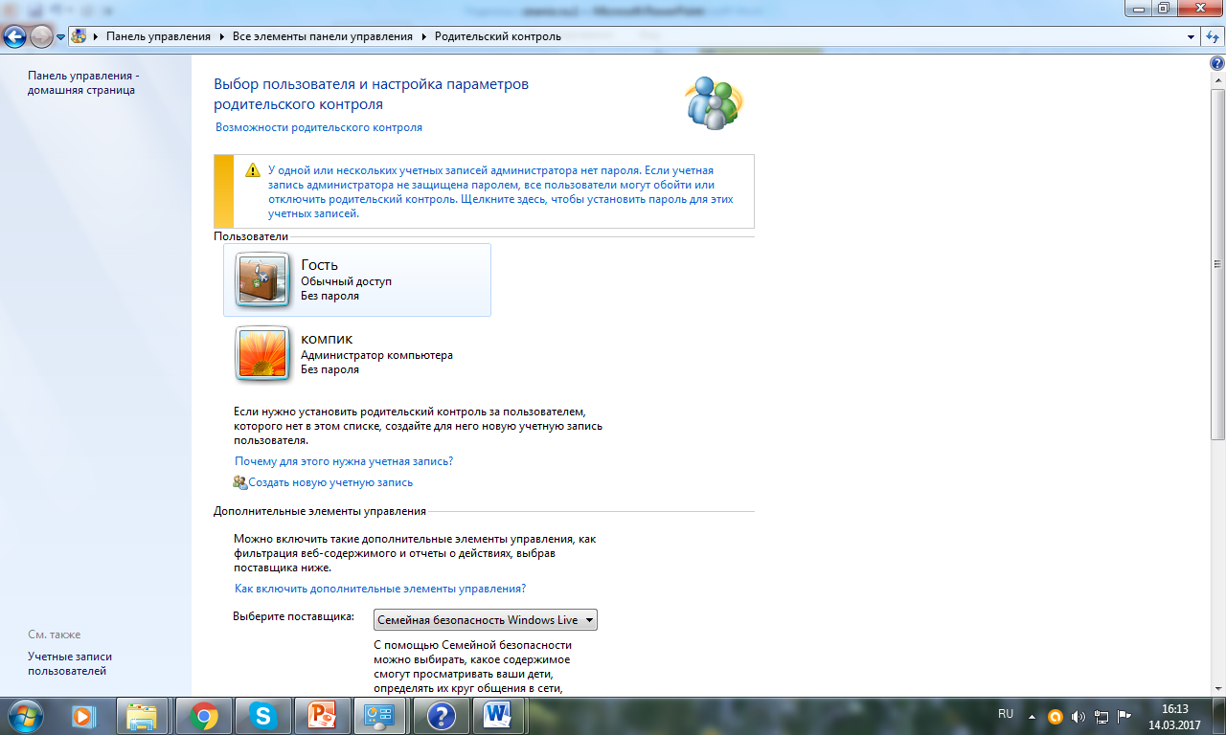
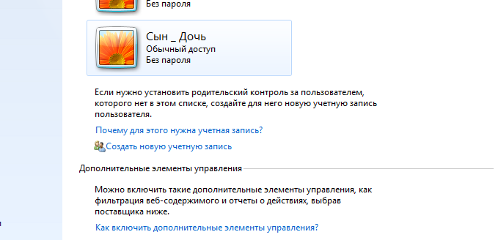
Нажать ссылку «Создание учётной записи».
Создать новую учётную запись.

Slide 10
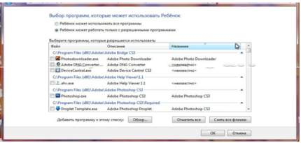
Настройка родительского контроля в Windows.
Ограничение времени:
Блокировать не нужные игры:
Разрешение и блокирование конкретных программ:

Slide 11
Интернет - всемирная сеть, где наши поиски закончатся успехом. Надо помнить, что внутри данной системы детей могут подстерегать опасности.

Slide 12
СЫНЫП ЖЕТЕКШІЛЕРІ МЕН ПӘН МҰҒАЛІМДЕРГЕ АРНАЛҒАН СҰРАҚТАР
Қазақстан Республикасының Оқу-ағарту министрлігі Қазақстан Республикасы Үкіметінің 2023 жылғы 31 тамыздағы № 748 қаулысымен бекітілген Балаларды зорлық-зомбылықтан қорғау, суицидтің алдын алу және олардың құқықтары мен саламаттығын қамтамасыз етудің 2023–2025 жылдарға арналған кешенді жоспары аясында мектепке дейінгі, орта, кәсіптік және техникалық білім беру ұйымдарының білім алушылары мен тәрбиеленушілерінің білім беру процесіне енгізу үшін «Жеке қауіпсіздік» сабақтарын әзірлеп, өңірлерге жолдады (16.09.2024 ж. № 3-21-5/6297-И хаты).«Жеке қауіпсіздік» сабақтарын ұйымдастыру бойынша әдістемелік ұсынымдардың аудандық, қалалық білім беру бөлімдеріне, әрбір білім беру ұйымына дейін жетуін қатаң бақылауға алу қажет.Сонымен қатар, «Жеке қауіпсіздік» сабақтарының қаншалықты тиімді жүргізілетінін, қандай тақырыптар қамтылатынын және қандай ресурстар мен әдістер қолданылатынын білу үшін сынып жетекшілер мен тәрбиешілердің, оқушылардың сауалнамадан тоқсанына 1 рет өтуін, алғашқы сауалнамадан ағымдағы жылдың 25 қыркүйегіне дейін өтуін қамтамасыз етуіңізді сұраймыз.Сынып жетекшілер мен тәрбиешілер үшін: https://docs.google.com/forms/d/1667d3gfF4SaYtUly99J8xzyt6DLIekwbDHfjxc7Ih90/edit https://docs.google.com/forms/d/1y4lTFOEEE5YQKJjcVY90tN7jjJBYL-bTYXWPbcVN1jY/edit 10-11 сынып оқушылары, 1-2 курс колледж студенттері үшін: https://docs.google.com/forms/d/1mCQtZyVuAf_ZHoJtf3sXaDXwxn2QXQPjyYnb5inrXOY/edit

Slide 13
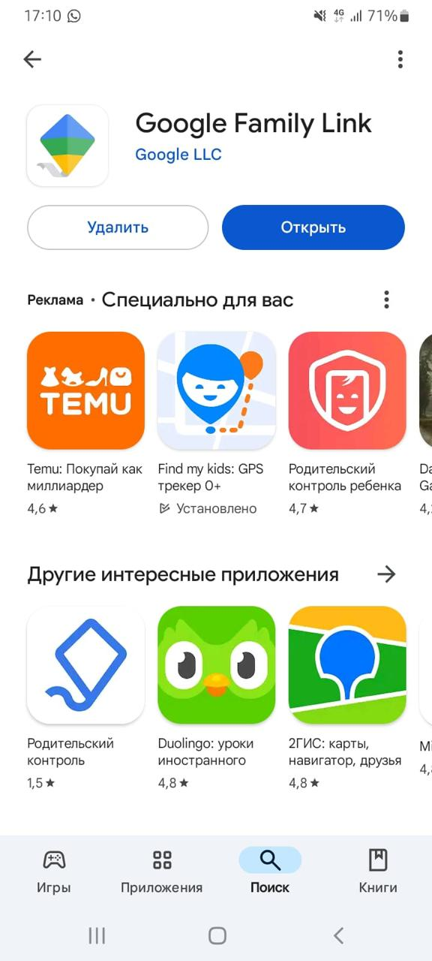

Slide 14
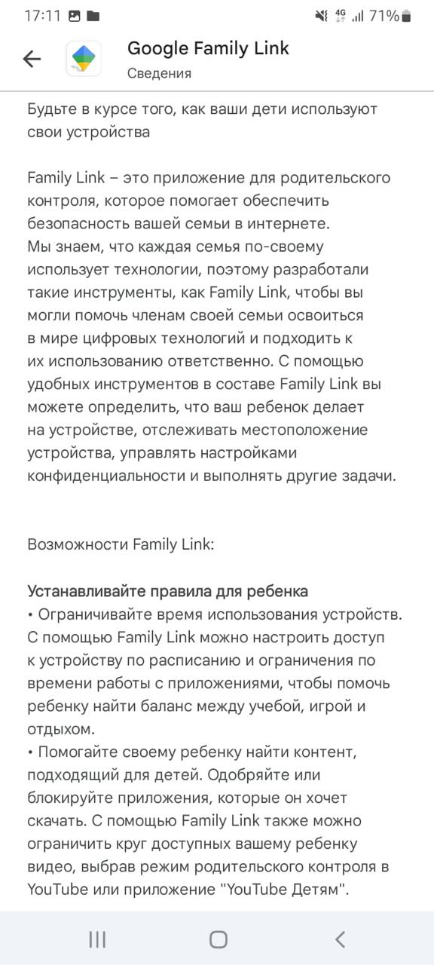
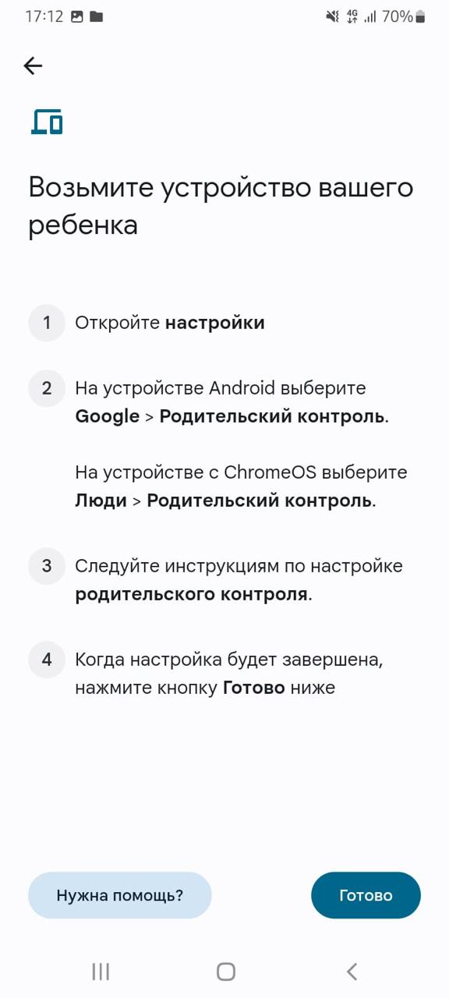

Slide 15
Источники:
Windows 7
Картинки
Программа Rejector
Программа Гогуль
Системный блог

